Slide 1

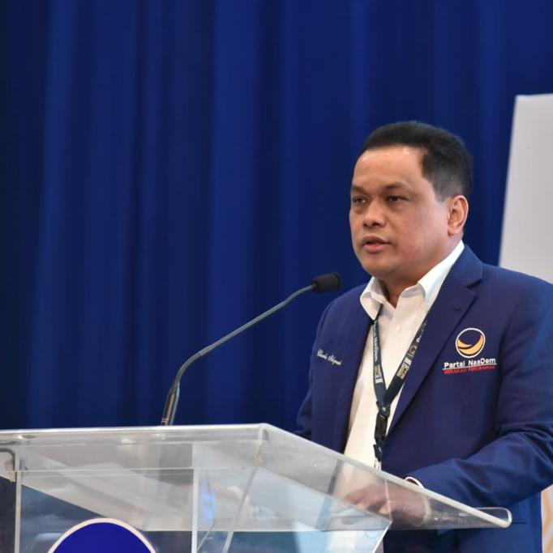

H. Charles Meikyansah
Anggota DPR RI Fraksi Partai NasDem

Slide 2

Lima tahun
dari sekarang…

Slide 3
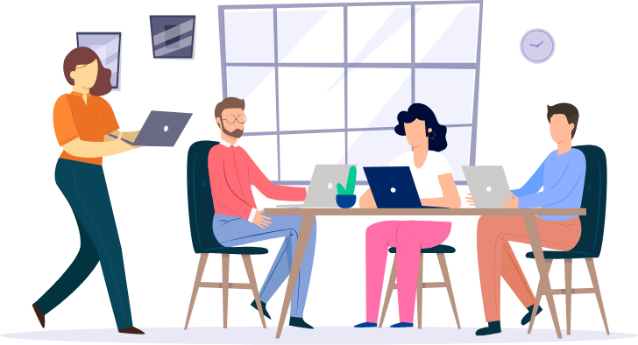
…lebih dari sepertiga keterampilan (35%) yang dianggap penting dalam angkatan kerja hari ini, berubah.

Slide 4
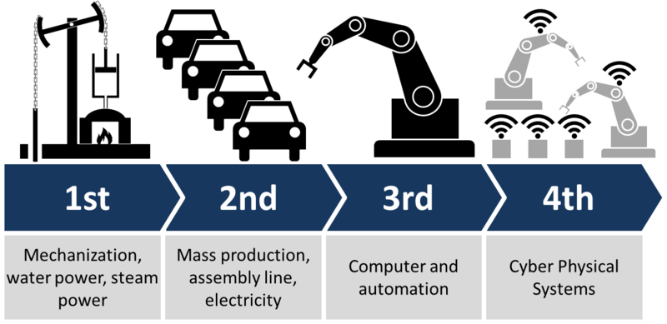
Revolusi Industri 4.0
akan membawa kita pada teknologi robotika canggih dan transportasi otonom, kecerdasan buatan (artificial intelligence) dan pembelajaran mesin, bahan canggih, bioteknologi dan genomik.

Slide 5

Perkembangan ini…
akan mengubah cara kita hidup,
dan cara kita bekerja…

Slide 6
Yang pasti adalah bahwa angkatan kerja masa depan perlu menyelaraskan keahliannya untuk mengimbangi.

Slide 7
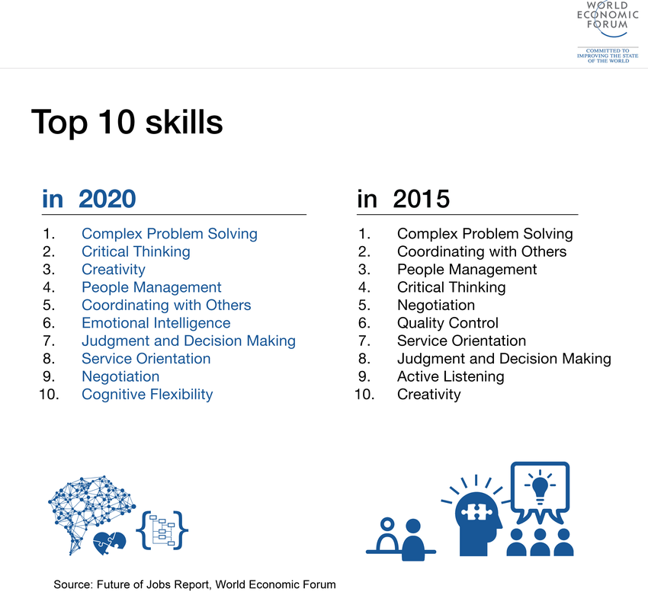
Lima tahun yang lalu, orang-orang harus mampu…

Slide 8
Tapi pada tahun 2020, semuanya berubah…

Slide 9
Keterampilan apa yang paling banyak berubah?

Slide 10

Kreativitas
akan menjadi salah satu dari tiga keterampilan yang dibutuhkan oleh pekerja.
Dengan longsoran produk baru, teknologi baru dan cara kerja baru, pekerja harus menjadi lebih kreatif untuk mendapatkan manfaat dari perubahan ini.

Slide 11
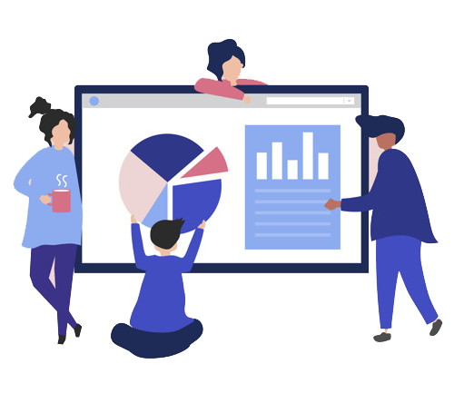
Kecerdasan
emosional
yang tidak masuk dalam 10 besar hari ini, akan menjadi salah satu keterampilan teratas yang dibutuhkan oleh semua.

Slide 12
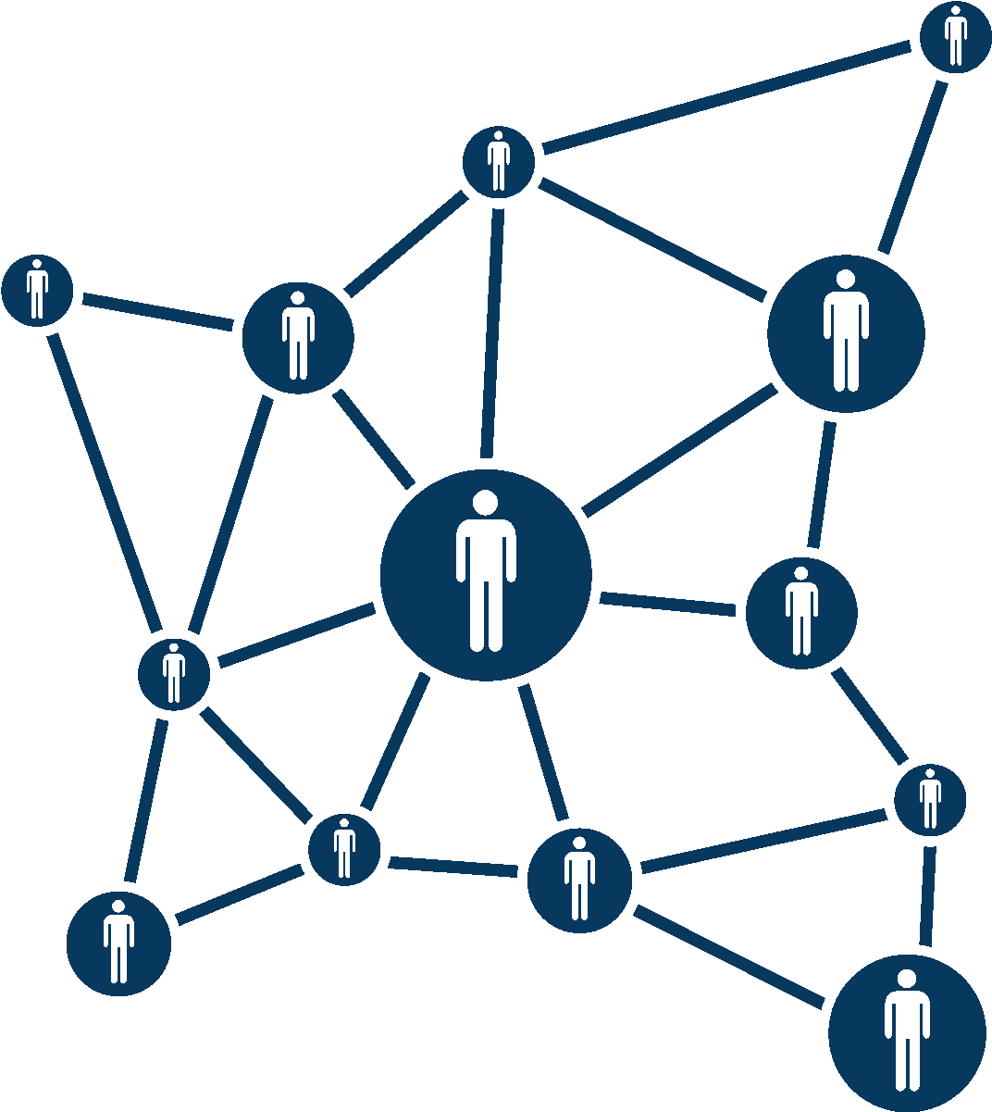
Jejaring
Pertemanan

Slide 13
“A leader is a dealer in hope”
Napoleon Bonaparte
Terima Kasih

